Slide 1
Työturvallisuusohje
Oikohöylä

Slide 2
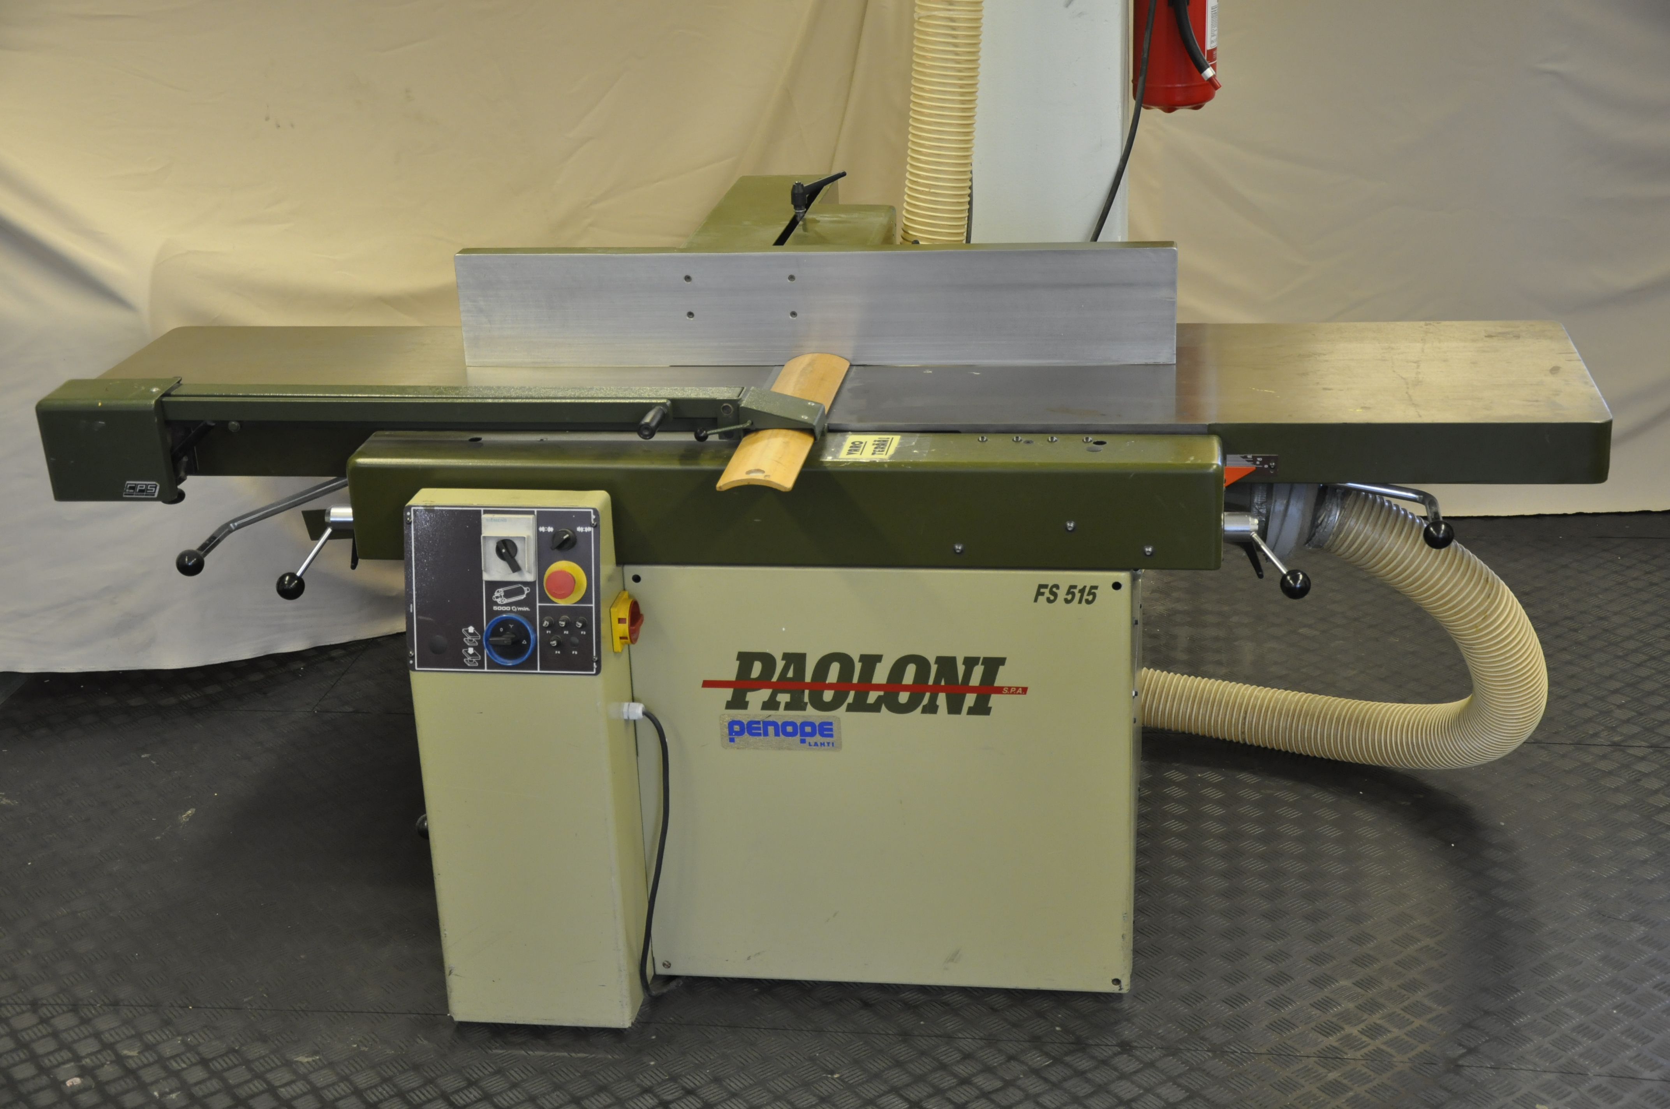
Oikohöylän hallintalaitteet
Höyläysvaste
Takapöytä
Etupöytä
Kursonsuoja
Takapöydän säätö ja lukitus
Etupöydän säätö ja lukitus
Ohjauspaneeli

Slide 3
Toimet ennen höyläystä
Tarkista, että kone on käyttökunnossa.
Aseta suojalaite oikein korkeus- ja sivusuunnassa höylättävän kappaleen mittojen mukaan.
Höylättävän kappaleen ulkopuolinen alue kutterista on pidettävä suojuksen avulla peitettynä.
Määritä höyläyspaksuus asteikolle etupöytää säätämällä.

Slide 4
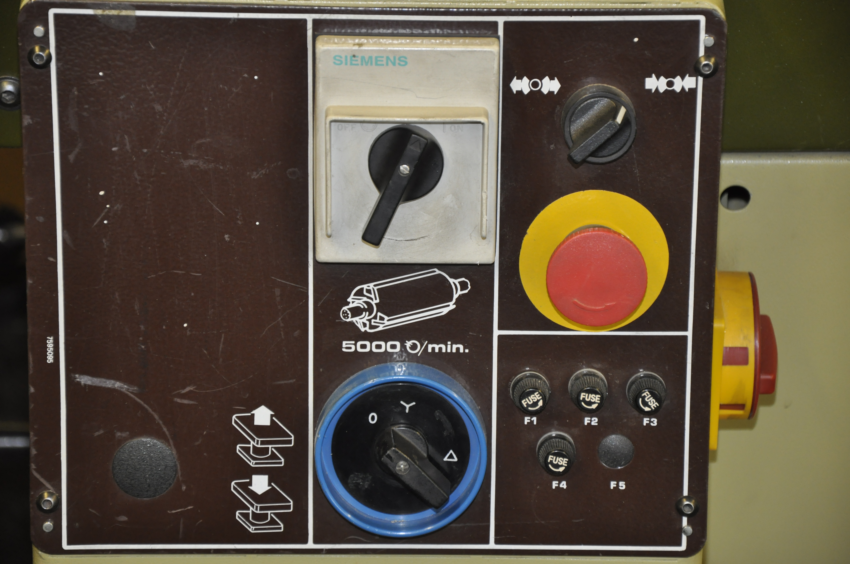
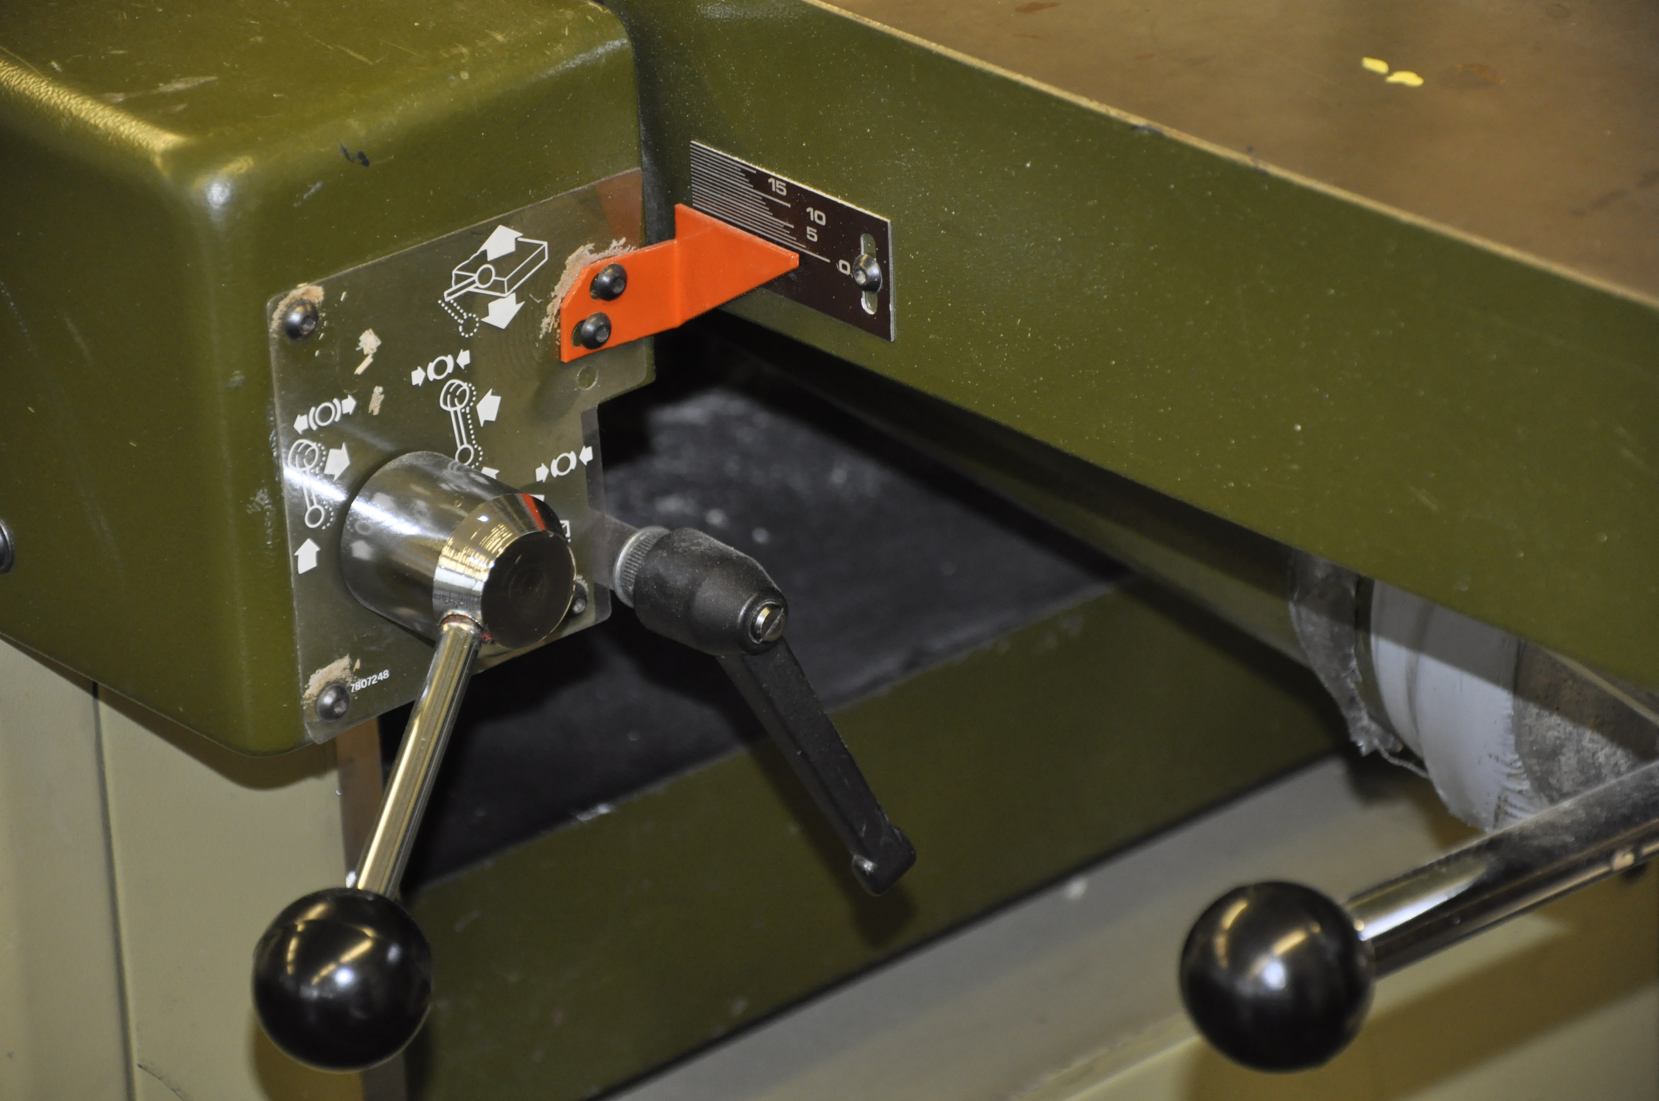
Oikohöylän ohjauspaneeli ja pöydän säätö
Sähkömagneettinen moottorijarru ON/OFF
Mitta-asteikko
ON/OFF-kytkin
Hätä SEIS- katkaisin
Pääkytkin 0/1
Lukitusvipu
Manuaalitähtikolmio
Lastunpaksuuden säätö
Koneen käynnistämiseksi käännä tähtikolmiokytkin ensin tähteen ja käännä sitten noin 8 sekunnin kuluttua kolmioon.

Slide 5
Oikohöyläys
Säädä suojalaite höylättävän kappaleen mukaan. Höylättävän kappaleen vähimmäispituus on 400mm, vähimmäispaksuus 10mm ja suurin sallittu lastunpaksuus 2mm.
Laudan lape höylätään (kovera puoli alaspäin) jommallakummalla seuraavista tavoista:
Suojalaitteen ali, jolloin kappaletta painavat kädet liukuvat suojalaitteen yli ja suojalaite ulottuu sivuohjaimeen saakka.
Työntökahvalla, jossa on sija molemmille käsille ja alapuolella kynnys, johon laudan pää vastaa. Tällöin sivuohjaimen ja suojalaitteen pään väli on höylättävän kappaleen levyinen. Kun höyläät laudan syrjää, on suojalaite säädettävä uudelleen höylättävän kappaleen paksuuden etäisyydelle sivuohjaimesta. Vasen käsi painaa kappaletta ohjainta ja pöytää vasten ja oikea käsi työntää sitä eteenpäin.

Slide 6
Pidä työkappaleesta tukevasti kiinni molemmilla käsillä, jotta
Kädet eivät lipsahda
Työkappale ei horjahda
Työkappale ei tempaudu käsistä
Oksat ja visainen puu eivät irrota kappaletta käsistäsi

Slide 7
Laudan lapetta höylättäessä pidä sormet yhdessä kiinni toisissaan laudan päällä ja paina lautaa kämmenellä.
Käytä silmän- sekä kuulosuojaimia.
Työn keskeytyessä pysäytä kone. Aseta suojalaite niin, että kutterin aukko suojautuu kokonaan.

Slide 8
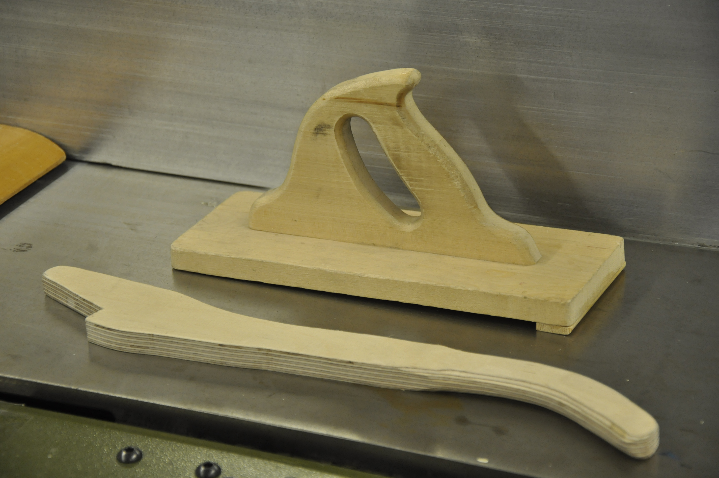
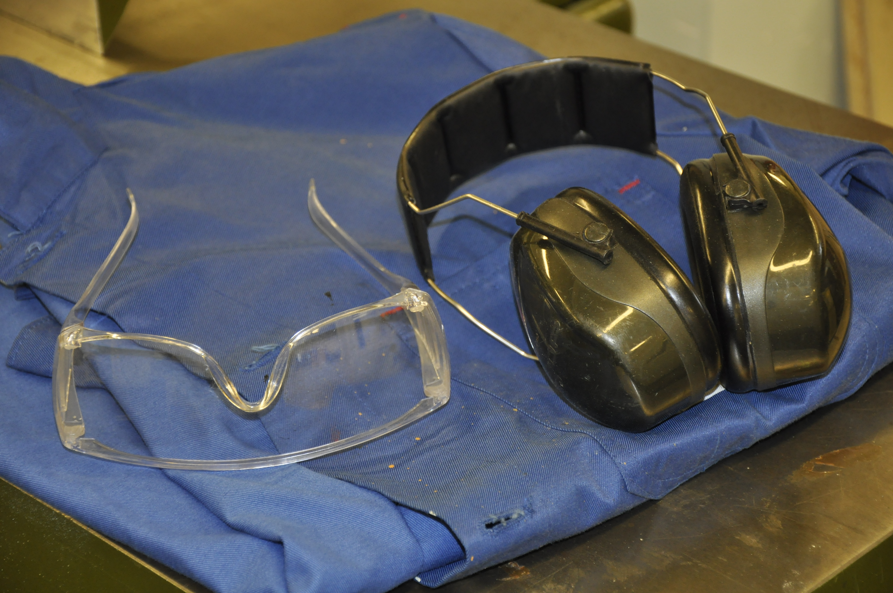
Erilaisia työntökahvoja
Suojavälineet
Suojatakki
Kuulosuojaimet
Suojalasit

Slide 9
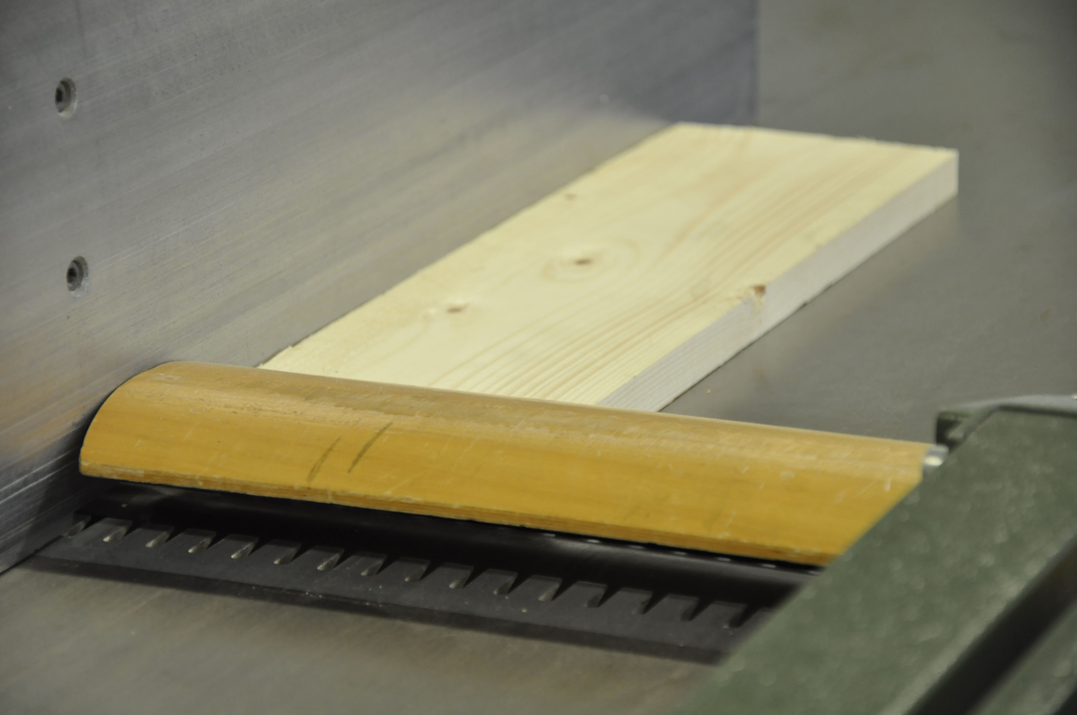
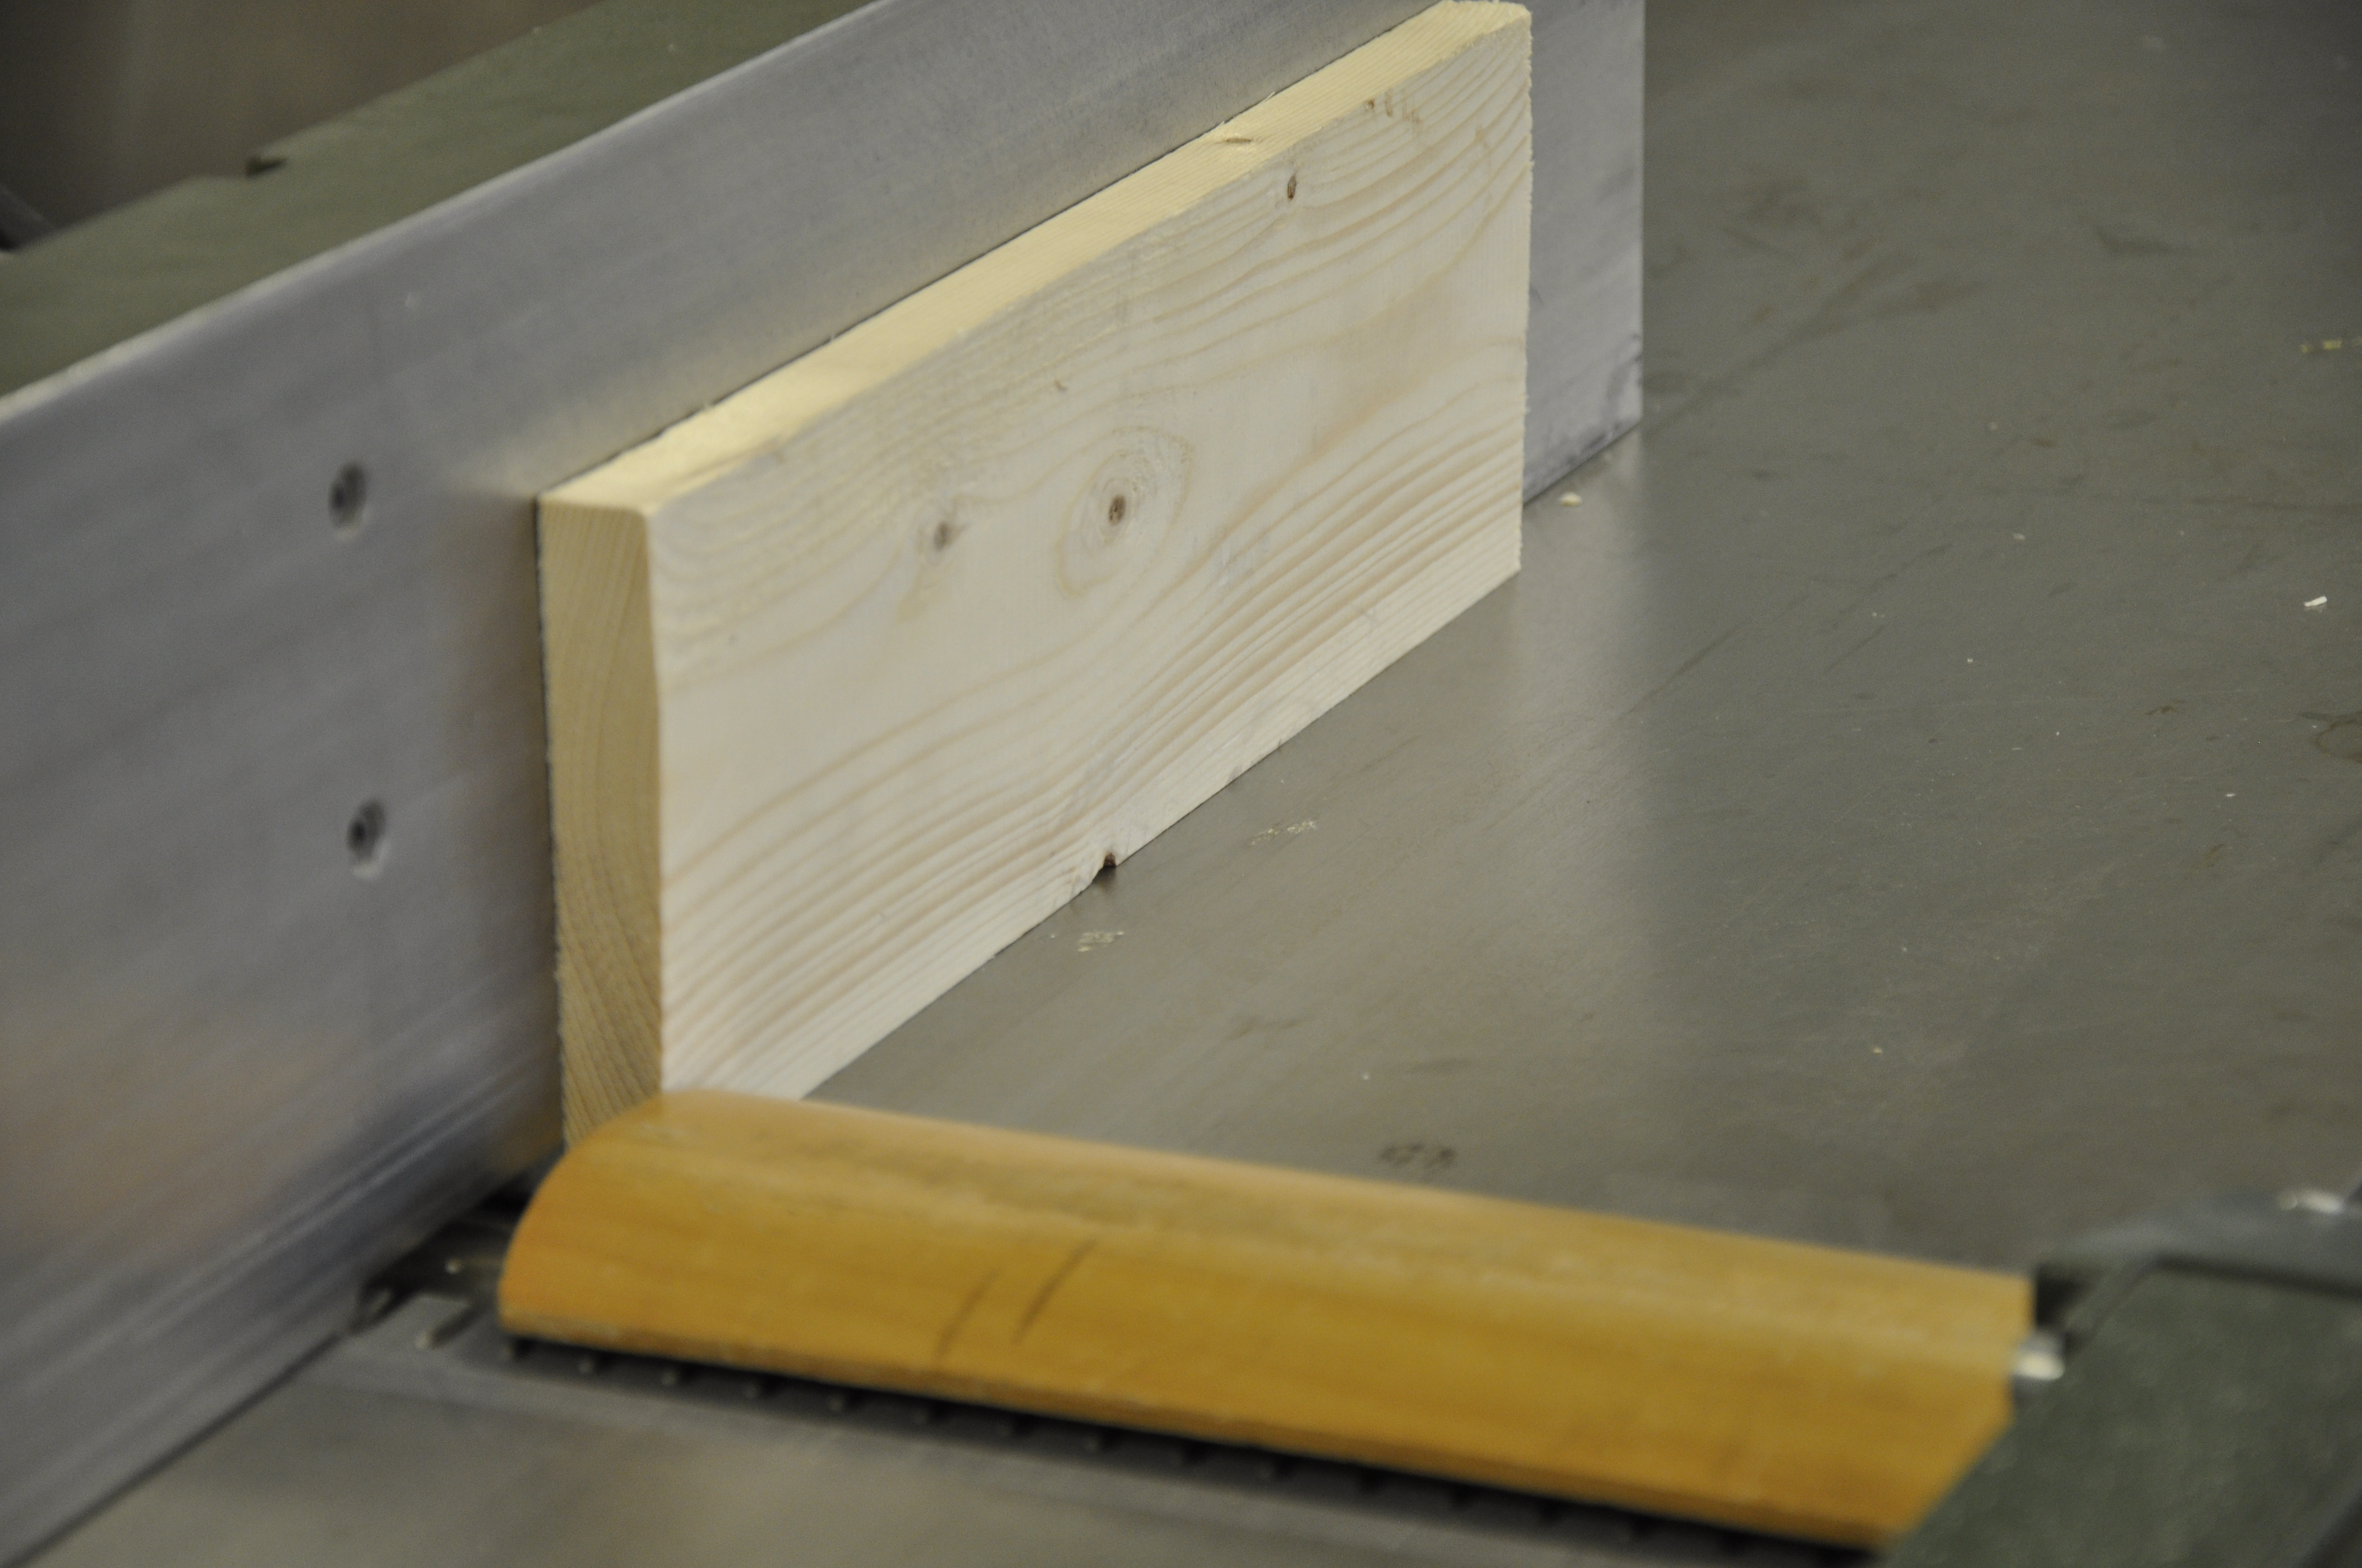
Höyläysvasteen ja kursonsuojan säätäminen
Lappeen höyläys
Syrjän höyläys

Slide 10
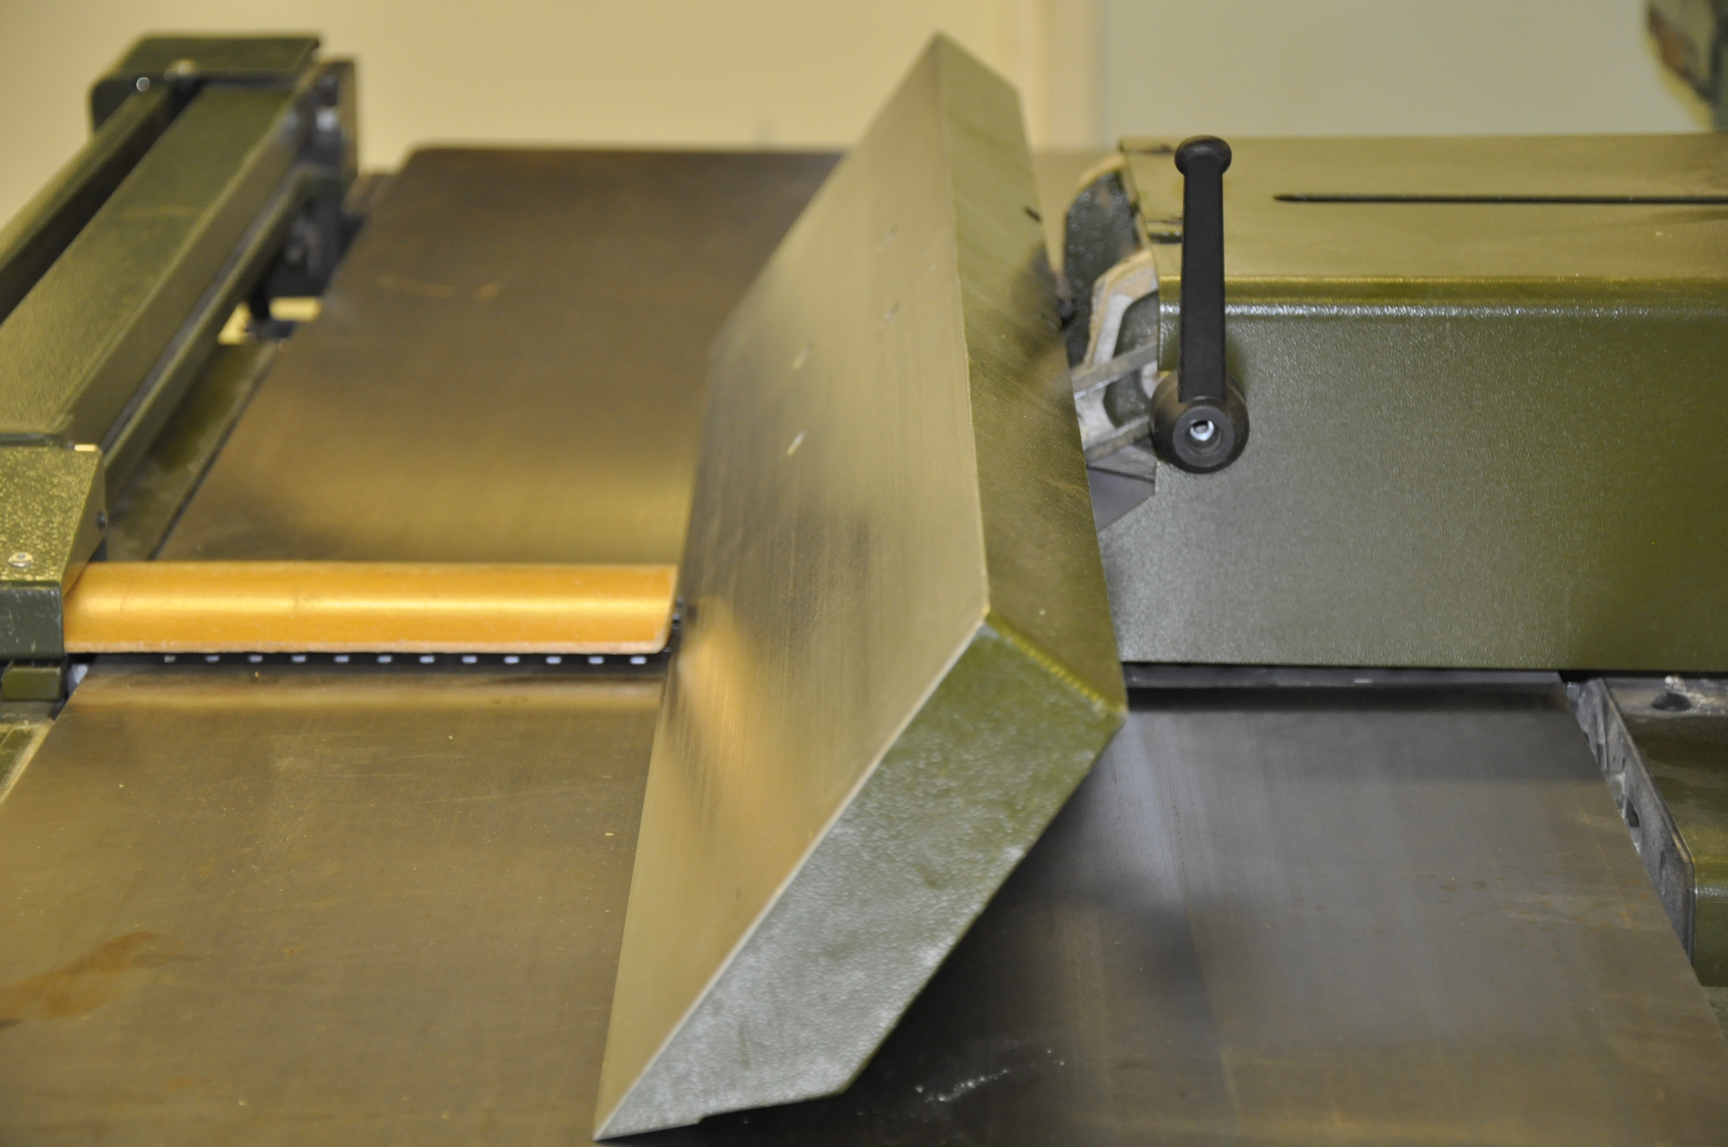
Höyläysvasteen kallistus
Lukitusvipu

Slide 11
Toimet höyläyksen jälkeen
Katkaise virta.
Säädä suojalaite siten, että kutterin aukko sulkeutuu kokonaan.
Puhdista kone, kun se on pysähtynyt.

Slide 12
LÄHTEET:
Jaana Inki, Eila Lindfors, Jaakko Sohlo
Käsityön työturvallisuusopas, opetushallitus 2012
KUVAT:
Veli-Matti Kukkola

